Slide 1
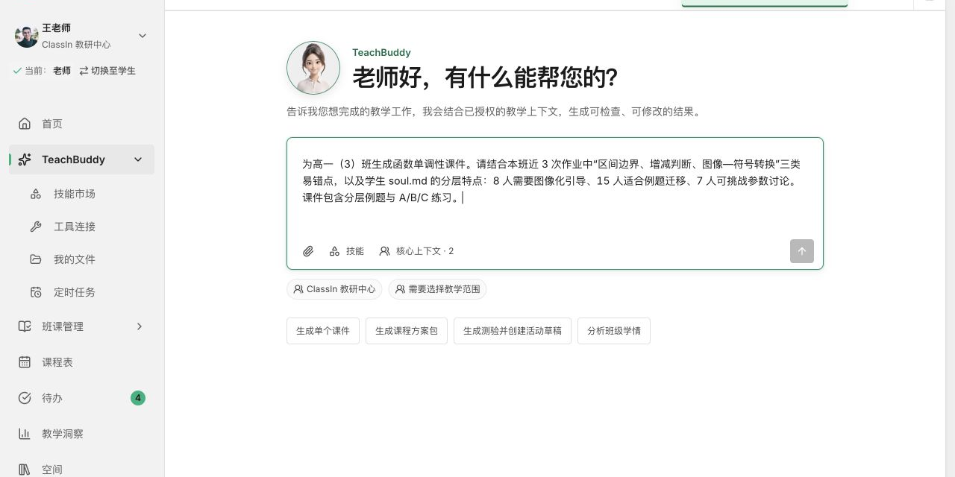
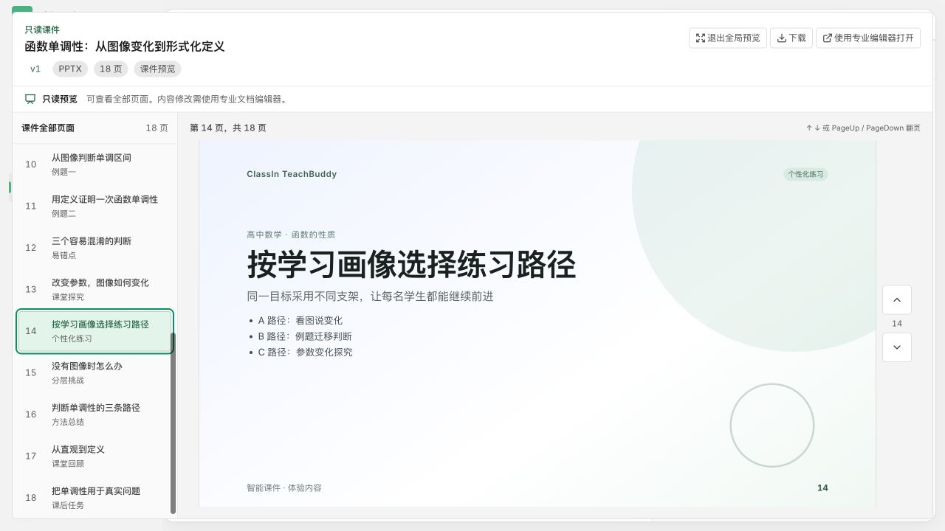
个性化课件生成 · 目标与 Context
TeachBuddy 先理解这个班，再开始生成
教师描述班级特点；班级学情与学生个人 soul.md 共同进入本次任务 Context。
个性化学情
1
教师写清班级特点
2
确认本次任务 Context
明确本班三类易错点，以及 8 / 15 / 7 三组学生需要的不同学习支架。
教师、组织、班级、课程、单元与教学资料，共同进入当前任务快照。
关键原则
先理解“这个班”和“这些学生”，再决定生成什么、怎么教。
教师输入 + 班级学情 + 学生个人 soul.md → 本次任务 Context
Notes:
左侧展示教师写清班级特点与分层需要。
右侧使用最新页面截图，突出本次任务所选择的教师、组织、班级、课程、单元与教学资料 Context。

Slide 2
个性化课件生成 · 内容落地
个性化学情直接进入课件内容
同一个教学目标，依据学生学习准备度提供不同支架与练习路径。
针对性内容生产
1
典型课件页：A / B / C 分层路径
2
个性化如何落到内容
A 路径
看图说变化
B 路径
例题迁移判断
C 路径
参数变化探究
课件不是统一难度的内容堆叠，而是把图像化引导、例题迁移和参数挑战组织成三条学习路径。
关键原则
个性化不是一句提示词，而是课件结构、教学支架和练习难度发生变化。
班级共性 + 学生差异 → 针对性的教学内容与解题资料
Notes:
本页只讲个性化学情如何改变产出内容。
主图恢复为最初的课件全页预览，红框强调面向不同学习准备度的 A/B/C 分层练习路径。

Slide 3
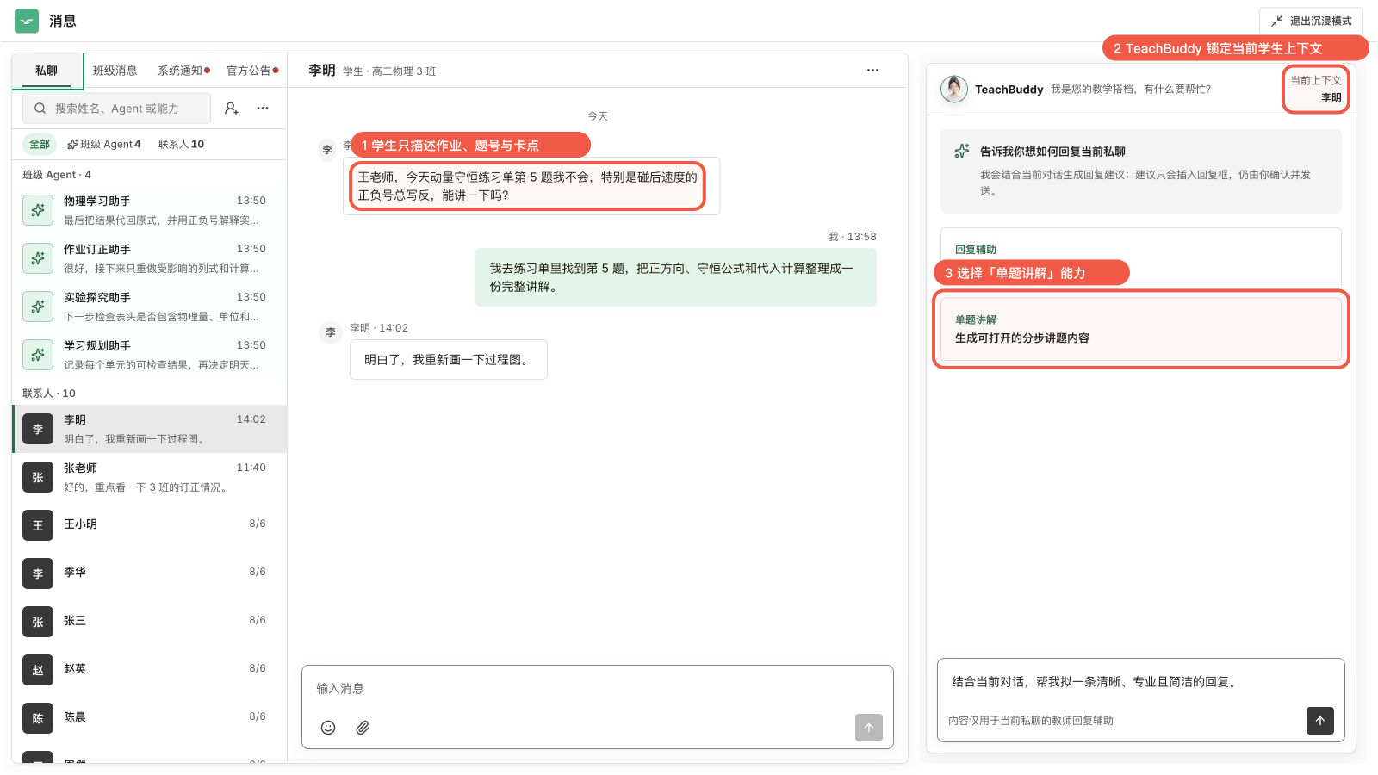
个性化题目解析 · 多源 Context
先理解学生、班级和老师，再生成这一次讲解
ClassIn 把学情、进度与师生画像装配为本次讲题 Context。
因材施教的输入
当前问题与学生上下文
个性化输入
1
孩子个性化学情
易错点、认知起点、偏好的理解方式
2
班级信息与学习进度
高二物理 3 班 · 动量单元 · 作业第 5 题
3
老师个人讲课风格
先明确对象与正方向，再列式、计算和验算
4
老师 soul.md + 学生 soul.md
教师表达偏好与学生学习画像共同约束生成
关键原则
同一道题，换一个学生、班级进度或老师，讲解结构也会随之改变。
学生学情 + 班级与进度 + 教师风格 + 师生 soul.md → 个性化讲题 Context
Notes:
本页讲个性化题目解析的输入基础。
ClassIn 的差异在于拥有真实教学场景中的班级、课程进度、学生学情，以及师生画像。
这些信息共同进入一次任务，而不是只靠一句提示词。

Slide 4
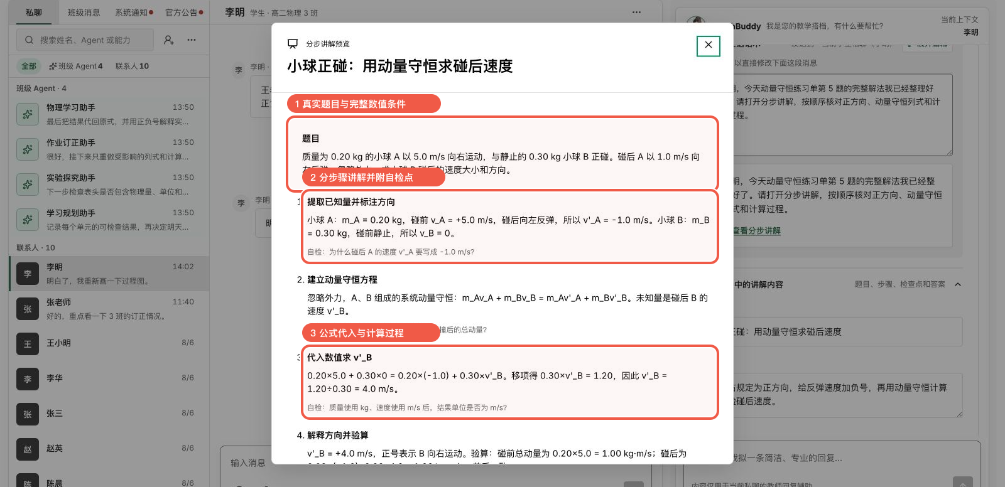
个性化题目解析 · 内容生成
不只给答案，而是匹配学生的理解路径
TeachBuddy 将多源 Context 转化为适合当前学生、符合老师风格的分步讲解。
针对性讲解内容
真实题目、分步讲解与自检支架
个性化如何体现
从孩子的具体困难切入
围绕“碰后速度正负号总写反”，先建立方向意识。
符合老师的讲解习惯
研究对象 → 正方向 → 守恒方程 → 代入验算。
为学生提供可学习的支架
每一步都有自检点；既呈现推导过程，也保留完整答案与验算。
关键原则
AI 个性化生成的结果，是更适合这个孩子、更像这位老师的讲解资料。
理解起点匹配 + 教学表达匹配 + 分步支架匹配 → 因材施教的题目解析
Notes:
本页讲多源个性化输入如何改变生成结果。
讲解不是只给最终答案，而是针对学生的具体困难，沿老师熟悉的教学路径展开。
最终产出包含真实题目、公式、计算、步骤、自检点与完整答案。

